Slide 1
Archeologie českých zemí pozdní středověk, novověk
9. Aristokracie (šlechtic jako podnikatel, úředník či vojevůdce).

Slide 2
Vrcholný a pozdní středověk (13. – 15. stol.)
Hierarchie sociální – rozdíly v postavení, spotřebě a životním stylu: stravování, oblékání, trávení volného času
– rozdíly ve společenském postavení: porušení pravidel se pokládalo za hřích
– Adalberon z Laonu (1030): Učení o trojím lidu: a) oratores (ti, kdo se modlí): duchovenstvo
b) bellatores (ti, kdo bojují): šlechtici, bojovníci
c) laboratores (ti, kdo pracují): poddaní, rolníci
Struktura společnosti – 1. horní vrstvy: elita – panovník, církev, vyšší šlechta
2. střední vrstvy: nižší šlechta, měšťané, bohatí kupci
3. nižší vrstvy: sedláci, poddaní a chudina
Hierarchizace – na základě urozenosti a rodové starobylosti:
– rod (genere, nobilis): pokrevně spříznění jedinci s výjimečným spol. statusem
– šlechta: privilegovaná vrstva pozemkových vlastníků (majetek: půda a lidé)
titul: právo nosit erb, pečetit červeným voskem, účast na správě státu
lenní systém: 1158: Libri feudorum (právní příručka)
feudum: dědičná držba; beneficium: podmíněná držba
nobilitace: povýšení (služba a rytířské chování), udelení titulu, erbu a predikátu (přídomek)

Slide 3
Teorie elit
Elita – sociologický termín 3 typy elit: 1. duchovní
2. šlechticko-bojovnické
3. ekonomické
Vznik šlechty – souvisí s otázkou konstituování pevné struktury pozemkových vlastníků v zemi během 11. a 12. stol.
2 zdroje moci elity: a) služba panovníkovi
b) vlastnictví půdy a lidí na ní osedlých
Archeologie se snaží sledovat stopy přítomnosti elity v prostředí:
a) nižším (venkovském)
b) vyšším (dvorském)

Slide 4
Panovník
Výstavba státu – kombinuje dva principy:
a) národní (nadkmenové) – společenství vedeného šlechtou
b) „knížecí regnum“ – institucionální uspořádání
– České země: „regnum“ (království)
Vztah k zemi a vlastnictví – právo odúmrti: „regál k zemi“
– majitel veřejných prostor (bezpečnost)
– nemohl legitimně vzít půdu svobodným
– první český král: 1085: Vratislav II. (ne dědičně)
– lenní držba: dědičná: 1189-Morava 1222-Čechy
– do pol. 13. stol.: princeps Bohemorum („první“ z Č)
kolokvia: sjezdy (setkání) s předáky
– od pol. 13. stol. – rex Bohemiae („král“ Čech)
zemské sněmy: inst. shromáždění
(soudy, berně, mír, volba krále)

Slide 5
Panovnická svrchovanost
Udělení (polepšení) erbu – heraldické právo (erbovní listiny)
– kromě panovníka i jím ustanovení palatinové
– udělován spolu s predikátem:
přídomek: doplnění jména názvem sídla (např. Idík ze Švábenic, v něm.: von)
1500: Vladislavské zemské zřízení
1627: Obnovení zřízení zemské
Dokazování šlechtického původu – erbem otce a matky a erby z otcovy a matčiny matky („do čtvrtého kolena“)
Zbavení šlechtictví – nešlechtické zaměstnání
– řádný (ctnostný) život podle křesťanských zásad
– úmyslné zlehčování svého stavu
Povyšování rytířů do panského stavu – Č: vzrůst po husitských válkách
– M: úbytek drobné šlechty

Slide 6
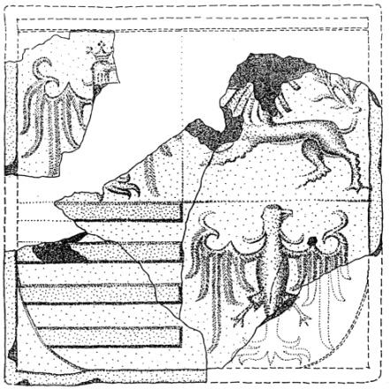
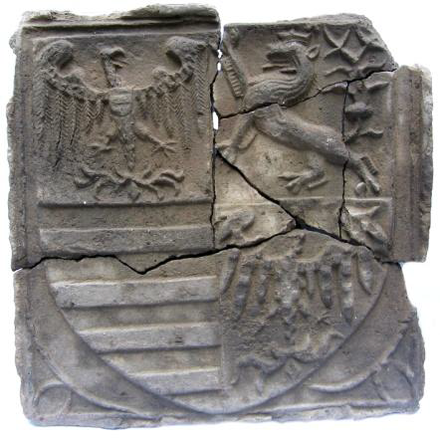
Zikmund Lucemburský
Česko-uherská personální unie: druhorozený syn císaře Karla IV. a Alžběty Pomořanské,
vnučky Kazimíra III.
1376 – získává Braniborské markrabství (kurfiřtský hlas)
1385 – sňatek s Marií Uherskou († 1395), dcerou uherského krále Ludvíka I. z Anjou
1387 – korunován uherským králem
1406 – sňatek s Barborou Celskou
1408 – založení Řádu draka
1410 – zvolen římským králem
1419 – zvolen českým králem
1421 – sňatek dcery Alžběty s Albrechtem V. Habsburským
1431 – zvolen římským císařem
1433 – korunován římským císařem (dvouhlavý říšský orel)
1. pole – orel: znak římského krále (1410)
2. pole – dvouocasý lev: znak českého krále (1419)
3. pole – vodorovná břevna: znak Uher
4. pole – moravská orlice: markrabství moravské (1419)
Brno – Špilberk, poč. 15. stol.
Zikmundovo sídlo
Cimburk u Koryčan

Slide 7
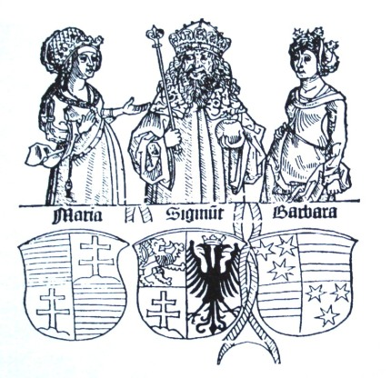
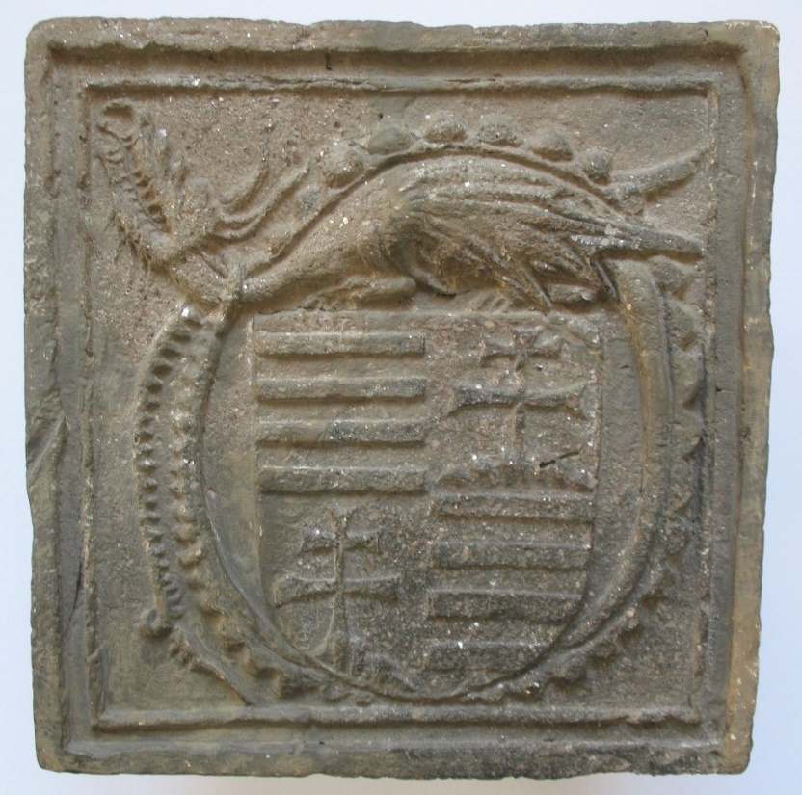
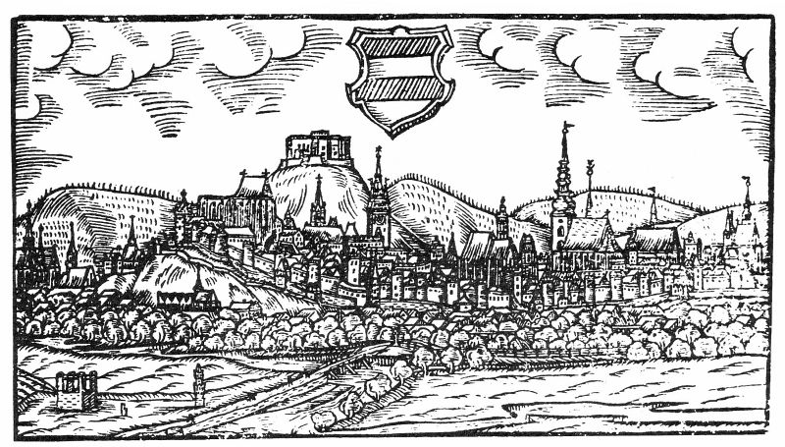
Dračí řád – založen Zikmundem Lucemburským roku 1408
– elitní společnost rytířů Řádu zlatého rouna
1. a 4. pole - dolnouherská arpádovská břevna
2. a 3. pole - trojvrší s dvojtými patriaršími kříži Horních Uher (Slovenska)
Dekorování: znak ovinut symbolem rytířského Dračího řádu
Brno – „hrad Špilberk“, po r. 1419

Slide 8
Šlechta
2. pol. 12. stol. – stavovsky a sociálně vyčleněna ze svobodného obyvatelstva
1172–1197: dynastické sváry (šlechta dosazuje knížata)
1. pol. 13. stol. – první jména šlechticů, pánů i rytířů
– z něm. Geschlecht – rod: princip dědičnosti, alod (hereditas): označení svob. dědičného majetku
– tzv. panská šlechta: získala pozemkové majetky a společenské postavení
– služba panovníkovi: správní, soudní, vojenská
2. pol. 13. stol. – rodová šlechta se stává pozemkovými vlastníky nezávislými na panovníkovi
(soukromé vlastnictví půdy; výjimka: odúmrtě)
– šlechta přijímá francouzsko-německý životní styl:
a) kamenné hrady: staví nejvýznamnější rody
b) predikáty, německá jména, erby, sňatky, „rytířská němčina“
urozenost, stará rodová tradice, pozemkový majetek, důležitý úřad
14./15. stol. – emancipace šlechty: uznání práv šlechty bylo podmínkou přijetí na český trůn
16. stol. – „zlatý věk“ moravské stavovské demokracie

Slide 9
Nižší šlechta
14. stol. – první příslušníci drobné šlechty: páni a rytíři (16. stol. – vladykové mizí)
dělení na vyšší a nižší šlechtu
– rytíři, zemané, vladykové, panoši
– nebyli dostatečně urození (krátká rodová historie)
– znak urozenosti: vlastnictví statku zapsaného v zemských deskách
– úřady zastávali jen výjimečně
– rytíř: šlechtický titul a erb za zásluhy v boji (panovníkem pasován)
oslovení: „urozený a statečný rytíř“
– zeman: vlastnil menší statek, nebyl pasován (svobodné postavení)
oslovení: „urozený zeman či vladyka“
– vladyka: držel menší majetek, nebyl pasován, sídlil na dvoře
– panoš: nevlastnil žádný svobodný majetek, ve službě vyšší šlechty.
oslovení: „slovutný panoš“
15/16. stol. – nobiliace měšťanů: erb (list) a predikát (přídomek), propuštění z poddanství a přijetí do rytířského stavu

Slide 10
Pohusitské období
Vyšší šlechta: Čechy – cca 90 rodů vyšší šlechty (včetně větví)
Morava – cca 20
– 15/16. stol.: koncentrace pozemkového majetku v rukou bohatých rodů
budování režijních velkostatků
zemědělství (plodiny, dobytek), ryby, pivo
Nižší šlechta: cca 3000
Čechy: 1557−1615: cca 11 500–13 800 osob Morava: o třetinu méně
– dělením majetku chudla
– v jagellonském období se začala usazovat ve městech
– ekonomicky zajištěna ze svých venkovských statků
Urbanizace šlechty – počet městských domů ve vlastnictví šlechty
Olomouc: 1550: cca 20 1600: cca 40 až 50
Praha: před r. 1618: několik stovek

Slide 11
Nejvyšší úřady
Královský dvůr – mocenské, politické, společenské a kulturní centrum země
– úřední aparát v nejbližším okruhu panovníka
– nejdůležitější: královská rada a královská kancelář
Dvorské úřady – hofmistr: stál v čele dvora a zajišťoval jeho chod
– pražský purkrabí: zástupce krále ve věcech vojenských
– dvorský sudí: soudní kompetence
– nejvyšší komorník: hospodářský správce
– kancléř: v čele královské kanceláře (úřední písemnosti)
Zemské úřady: zemský soud – z jednání písemné záznamy (registra regália)
– po smrti P. O. II. ovládnut šlechtou
– nejvyšší sudí, komorník, písař
zemský sněm – shromáždění šlechty, duchovenstva a měšťanstva
– svolával král (nejstarší doložen 1327)
– 15./16. stol.: nezávislé usnesení (daně aj.)

Slide 12
Dvorská kultura
Součást dvorského životního stylu (panovník šlechta) šířící se z Francie a Německa.
Pasování rytíře – iniciace do mužské společnosti předáním zbraně a pásu (cingulum militiae)
– akt byl obvykle spojen s královskou korunovací, udělením léna, svatbou, církevním svátkem nebo tažením do bitvy
– klerikalizace rituálu: poskytnutí spirituální ochrany
– součást rytířské kultury spojená s dvorským (kurtoazním) chováním
– 1128: nejstarší popis od Jeana de Marmoutiera (Historia Gaufreudi ducis), dy byl v Rouenu pasován
Geofroy Plantagenet (po očistné lázni)
Panovnický dvůr – korunovace: podobná pasování, budoucí král byl po rituální lázni opásán paskem s mečem (znamení kříže)
a pak mu byla vložena koruna
– svatby, pohřby, slavnosti, ceremonie a rituály
Adventus regis: vjezd krále byl jedním z nejdůležitějších rituálů
Festivity – oslavy svátků a slavnosti jako specifický projev každodennosti (mimo všední den)
a) soukromé: křty, svatby, pohřby
b) veřejné – dvorské: šlechtické turnaje, korunovace
– církevní: svátky, poutě

Slide 13
Ideál křesťanského bojovníka
Miles Christi – bojovník boží: obrana víry a církve, boj proti jinověrcům spojení světských a duchovních ctností
– původně pouze mučedník nebo světec
– 11. stol.: urození (křížové války)
– 12. stol.: Francie: turnaje jako součást rytířské a dvorské kultury
– 13. stol: Čechy: L. Jan: za Václava I.
R. Antonín: některé prvky už ve 12. stol.
– 14. stol.: panovníci jako obránci víry; ideál: Alexandr Veliký
– 15: stol.: husité: boj za reformu církve
Jagellonci: renovace rytířství
– 16. stol.: Erasmus Rotterdamský: duchovní i skutečný boj (proti Osmanům)
ideál křesťanského vládce
Ferdinand I: boj proti luteránům, rekatolizace
turnaje: symbolické střety křesťanů s pohany
v Praze i na dvorech katolické i nekatolické šlechty

Slide 14
Výchova a životní styl
Petrus Alfonsi – 12: stol.: španělský konvertita na dvoře Jindřicha I.
– podle traktátu Disciplina clericalis vzdělání rytíře tvořilo Sedmero ctností (Septem probitates)
– prvních pět bylo světských, další duchovní
jízda na koni (equitare) – turnaje
plavání (natare)
střelba z luku (sagittare)
šerm mečem a zápas (caestibus certare)
lov (aucupari)
hra v šachy (scacis udere)
veršování (versificare)
Rytířské ctnosti – vycházely z křesťanských hodnot a promítaly se do morálních vlastností:
udatnost a moudrost (fortitudo et sapientia), věrnost (fidelitas), zbožnost (pietas)
– zakotveny v pravidlech dvorské etikety:
způsobné chování (vůči ženám), znalost řečí, umění konverzace

Slide 15
Zemská hotovost – základ vojenského válečnictví, vedena hejtmanem
– rekrutována z řad šlechty a měšťanstva: přímí leníci krále
– svolávána panovníkem nebo sněmy podle krajů
– vrchní velitel: král, velitelé: velmoži, vysocí církevní činitelé
– 1311: tzv. inaugurační diplom Jana Lucemburského
– za své náklady 4 týdny (déle: částečné král)
– mimo hranice státu na královy náklady
– najímání žoldnéřů: profesionální vojáci (težkooděnci, střelci, jízdní, pěší)
Vojska velkých leníků – povinnosti podle míry lenní závislosti
– v okolí královských hradů (posádky)
Vojenská hotovost měst – povinnost obyvatel podílet se na obraně
– organizovaly městské rady (hejtman jí odléhal)
Pol. 16. stol.: specializované oddíly: infanterie (pěchoty), kavalerie (jezdectva)
artilerie (dělostřelectva), landsknechti (zemský sluha)
Pol. 17. stol. – po třicetileté válce vznikající jednotky stálých armád

Slide 16
Předbělohorské období: kariéry příslušníků aristokratických rodů ve službách habsburského absolutismu a protireformace
Předpoklady – starobylý původ a rodová kontinuita, majetkové zázemí, katolická konfese, vazba na panovníka a stavovské prostředí
– po 1600: stále více šlechticů dávalo přednost úřadům dvorským či vojenské dráze, než stavovským
Karel z Lichtenštejna – nejvýznamnější zemský úředník: nejstarší syn Hartmana z L., od 1212 ve službách Přemysla O. I.
– majetky po obou stranách moravsko-rakouské hranice a ve Slezsku
– sňatková politika: spříznění s Boskovici
– pobělohorské konfiskace: na Moravě dvojnásobný nárůst počtu poddaných (Žerotínské statky)
– po konverzi: úřad zemského hejtmana, knížecí titul, místodržitelský úřad
Albrecht z Valdštejna – vojevůdce a císařský generalissimus: 1634 zavražděn v Chebu
– na Moravě jako první generace rodu (propojení rodu se starobylými Žerotíny)
– statky v severních Čechách (Jičín) a na Moravě (panství Lukov, Rymice a Vsetín )
– po Lichtenštejnově smrti převzal úřad prezidenta konfiskační komise v Českém království
František z Ditrichštejna – církevní magnát: na Moravě od druhé generace: mikulovské panství
– otec Adam císařský diplomat mimo české země; vzdělání: Madrid a Řím (neznal řeč)
– po porážce stavovského povstání dosazen do úřadu zemského hejtmana-místodržitele
– po smrti Stanislava Pavlovského v čele olomoucké diecéze (knížecí titul)
– s Lichtenštejnem předsedal zemskému sněmu
– pobělohorské konfiskace: 4 x zvětšil majetek

Slide 17
Erb Hartmana z Lichtenštejna v rytířském sále Zemského domu v Brně. 80. léta 17. stol.

Slide 18
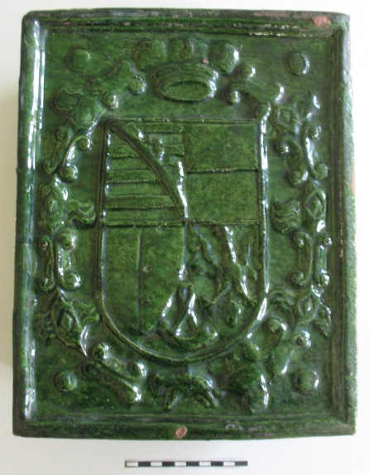
Znak Karla z Lichtenštejna (1569–1627)
Čtvrcený štít s klínem ve špici:
1. pole – rodový znak rakouských Kuenringů, násobně dělený štít s pokosnou korunou
(tzv. routový věnec)
2. pole – dělený erb Lichtenštejnů
3. pole – polcený znak opavského knížectví
4. pole – slezská orlice
klín špice – znak krnovského knížectví s loveckou trubkou.
Dekorování štítu – knížecí koruna a řád Zlatého rouna
1. pole – dědictví po Kuenrinzích (1594 prodali, užívání znaku povoleno až v r. 1620)
2. pole – rodové statky v Rakousku: 12. st.
3. a 4. pole – titul opavského a slezského vévody: 1613
znak ve špici – hodnost krnovského vévody: 1623
Knížecí koruna nad štítem – povýšen do knížecího stavu: 20.12.1608
Řád Zlatého rouna – nejvyšší světské rytířské vyznamenání: 8. 9. 1622
Bartoloměj Paprocký: Zrcadlo slavného
Markrabství moravského. Olomouc 1593.
Karel z Lichtenštejna,
Opava – „minoritský klášter“
1. polovina 17. stol.

Slide 19
Rytířský řád Zlatého rouna – založen burgundským vévodou Filipem Dobrým v roce 1430 při příležitosti
sňatku s princeznou Isabelou Portugalskou v Bruggách
– sestává z kloany (řetězu), křesacích kamenů a ocílek s odznakem (klenotem)
v podobě beránka (rouno)
– držitelé z českých zemí:
Vratislav Nádherný z Pernštejna (1556: první rytíř z českých zemí)
– 1555: oženil s Marií Manrique de Lara ze starobylého španělského rodu
– 1560: zastupoval Maxmiliána II. na svatbě Filipa II. s Alžbětou z Valois
ztráta pardubického panství, nově Litomyšl Prostějov, Plumlov, Tovačov aj.
– 1566: nejvyšší kancléř království, člen dvorské tajné rady
– 1567: v čele české dvorské kanceláře
Ondřej Kounic
Václav Antonín Kounic-Rietberg (kancléř Marie Terezie)

Slide 20
Návrhy zbrojí pro Vratislava z Pernštejna
– vystupování v diplomatických funkcích vyžadovalo okázalou zbroj
– významná platnéřská dílna byla v Praze a Augsburku

Slide 21
Poprávci (Iusticiarii) – měli dohled (popravu) nad bezpečností v zemi
– trestali zločince a zemské škůdce (hrdelní pravomoc)
– 1349: krajští poprávci (krajští soudcové)
Krajské landfrýdy – sdružovaly šlechtu a města k zajištění veřejného míru
Husitství – 1419 (defenestrace) až 1436 (Zikmund v Praze) bez královské moci
– vládly městské svazy (Pražský, Táborský aj.), v čele hejtmané
– 1421: čáslavský sněm – zvolil radu království českého (vláda)
– 5 šlechticů, 7 zemanů, 8 měšťanů
– 4 pražské artikuly (přijímání pod obojí aj.)
– v Čechách jasné vyhranění 3 stavů: panský, rytířský a měšťanský
– 1434: porážka u Lipan
Stavovská monarchie: 1435 – 1620: do 1526: za Jagellonců převaha šlechty
po 1526: za Habsburků centrální správa (až do pol. 18. stol.)

Slide 22
Centrální orgány – Dvorská komora (finance)
Tajná rada (politika)
Dvorská kancelář (úřední agenda)
Dvorská válečná rada – 1556: vznik vynucen přeměnou lenního vojska v žoldnéřské
Česká koruna – Generální sněm: společný orgán všech zemí (každá země 1 hlas)
– hejtman: M: jmenován králem, bez finanční pravomoci
Č: jmenován přechodně (v počtu 1 až 6)
– nejvyšší purkrabí: velel zemské hotovosti, nej. zem. poprávce
– nejvyšší (zemský) hofmistr: v čele komorního soudu
– nejvyšší (zemský) maršálek: šlechtická jusisdikce
– nejvyšší komorník: agenda zemského soudu
– nejvyšší písař: zemské desky
– podkomoří: správa královských měst
– karlštejnští purkrabí (dva: pán a rytíř)

Slide 23
Vrchnostenské dvory
(Hof, curia)
do 16. stol. – trend prodávat dvory sedlákům, poté začíná šlechta sama podnikat
– velký rozvoj zažívají dvory v pobělohorské době (barokní dvory).
Funce – hospodářské centra šlechtických velkostatků
– mohly být i kvalitně ohrazeny a stavby mohou mít i obranou funkci.
– spravovány správcem: šafářem (colón), čeleď najímána
– sloužily jako shromaždiště renty
Robota – uplatňována jen okrajově
Církevní dvory – na statcích cisterciáků (grangie)
Druhy vrchnostenských dvorů: a) rezidenční (dvůr je sídlem majitele)
b) spojen se sídlem (součást komplexu sídla – tvrze)
c) podnikatelský - k podnikání ve vlastní režii (může být dočasným sídlem)

